Slide 1


CNA

Slide 2
Vous êtes dans l’une de ces situations?
Exemples :
Je me sens harcelé(e)
Je suis témoin d’un harcèlement et je ne sais pas quoi faire
J’ai subi une violence sexuelle ou sexiste
Je suis totalement épuisé(e) par mes études et mon stage et j’ai besoin d’aide
J’ai un ami étudiant qui va mal et je ne sais pas comment l’aider
J’ai la boule au ventre en allant en stage
J’ai des problèmes financiers importants
J’ai des gros problèmes dans mes études
…….

Slide 3

Orientation des étudiants vers des dispositifs spécialisés et adaptés à leur situation et leurs besoins :
Service de santé étudiante (SSE)
Centre médico-psyhologique (CMP)
associations spécialisées : Centre d'information sur les droits des femmes et des familles (CIDFF), Planning familial..
Santé Psy Étudiant

Slide 4
https://santepsy.etudiant.gouv.fr/

Slide 5
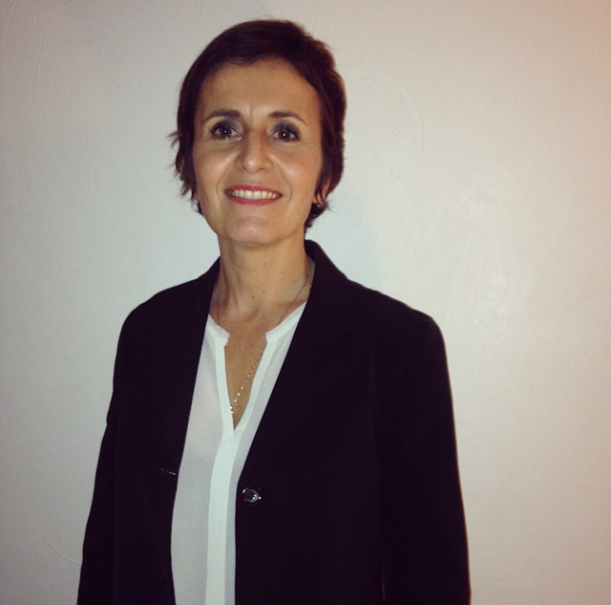
Référent local du CNA faculté de Pharmacie
Karine Mahéo karine.maheo@univ-tours.fr
Tél : 02 47 36 62 13
Bureaux :
Faculté de Médecine : Inserm N2C
Bâtiment Dutrochet (Bureau 4, 4ème étage)
Faculté de Pharmacie : bureau 1er étage
1ère écoute et signalement de situations problématiques à la gouvernance de l’établissement
Orientation de l’étudiant vers le service compétent universitaire (SSU, CROUS, cellule d’écoute et d’accompagnement VSS et risques psychosociaux :
vss@univ-tours.fr)
Suivi de l’étudiant
Notes:
Des référents locaux pour chaque faculté de Santé ont été désignés.

